Slide 1
ANKSIOZNOST MED SREDNJEŠOLCI
Branka Ferjančič, Karin Lekan, Maruša Srpan & Neža Vadnov, 3.A

Slide 2
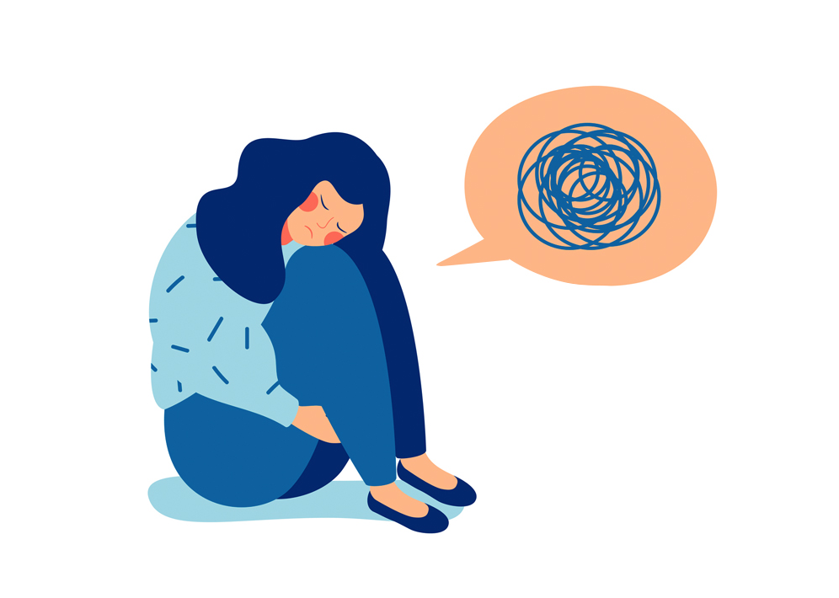
Kaj je anksioznost?
tesnoba, anksioznost ali bojazen
anksioznost ≠ strah
»Izgubljam nadzor.«
»Zgodilo se bo nekaj slabega. «

Slide 3
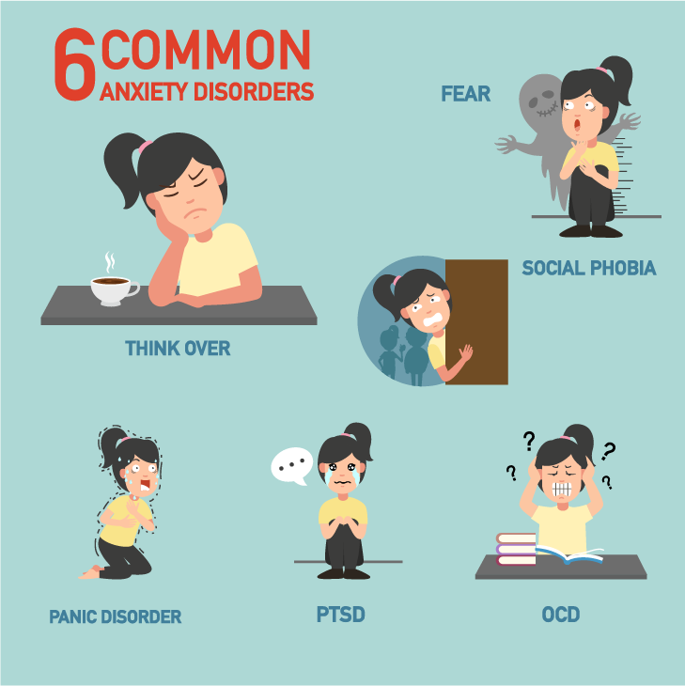
Anksiozne motnje
Skupina psihičnih bolezni
POGOSTIH
ANKSIOZNIH MOTENJ
STRAH
SOCIALNA FOBIJA
PREKOMERNO RAZMIŠLJANJE
PANIČNA MOTNJA
POSTTRAVMATSKA STRESNA MOTNJA
OBSESIVNO KOMPULZIVNA MOTNJA

Slide 4
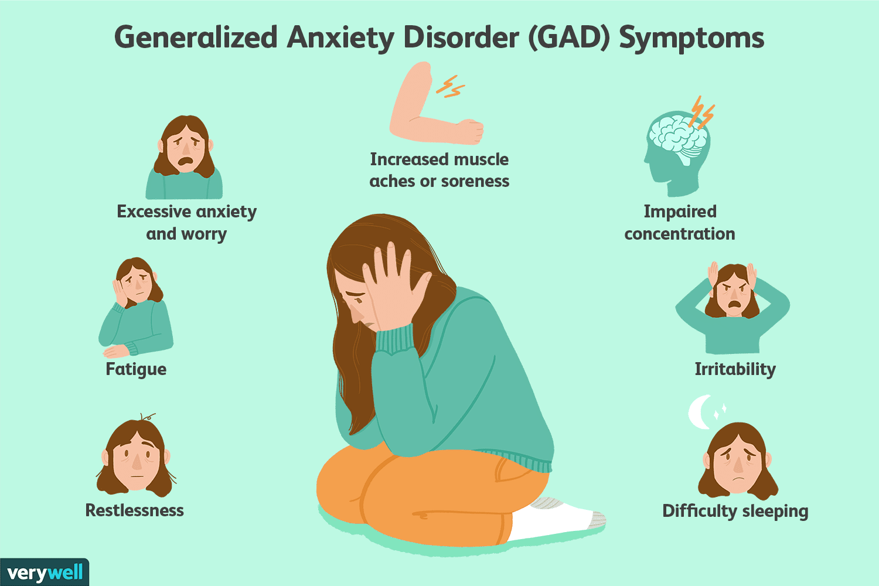
Generalizirana anksiozna motnja
stalna in neobvladljiva zaskrbljenost
nerazumevanje okolice
telesni simptomi
glavni znak
pogostost
zdravljenje
Simptomi generalizirane anksiozne motnje
Povečane bolečine v mišicah
Pretirana tesnoba in skrb
Oslabljena
koncentracija
Utrujenost
Razdražljivost
Nemirnost
Težave s spanjem

Slide 5
1. Ali se pogostost simptomov generalizirane anksioznosti razlikuje glede na spol?
Povprečno število točk za simptome generalizirane anksioznosti glede na spol

Slide 6
2. Ali se pogostost simptomov šolske anksioznosti razlikuje glede na spol?
Povprečno število točk za simptome šolske anksioznosti glede na spol

Slide 7
3. Kateri simptom šolske anksioznosti je najpogostejši pri fantih, kateri pa pri dekletih?
»Glavni vir tesnobnosti v šolah so različne oblike ocenjevanja« (Lavrič, b.d.)

Slide 8
4. S kom se o svojih strahovih in skrbeh najpogosteje pogovarjajo fantje, s kom pa dekleta?

Slide 9
5. Ali fantje enako pogosto govorijo o svojih strahovih in skrbeh kot dekleta?

Slide 10
6. Katere situacije povzročajo mladostnikom največ tesnobe?
 | MOŠKI |  | ŽENSKE
 | M | SD | M | SD
Matura | 2,94 | 0,22 | 3,17 | 0,21
Govorni nastopi | 2,71 | 0,23 | 3,23 | 0,22
Izbira študijskega programa | 2,71 | 0,20 | 3,06 | 0,20
Ustno ocenjevanje | 2,47 | 0,27 | 2,83 | 0,25
Pisno ocenjevanje | 2,47 | 0,25 | 2,89 | 0,23
Vozniški izpit | 2,12 | 0,19 | 2,63 | 0,18
Omejitveni ukrepi zaradi epidemije | 2,06 | 0,17 | 2,34 | 0,17
Odnosi s profesorji | 1,71 | 0 | 2,14 | 0
Možnost okužbe s korono | 1,71 | 0,17 | 1,63 | 0,17
Odnosi s sošolci | 1,53 | 0,74 | 1,66 | 0,78
Odnosi s starši | 1,41 | 0 | 1,69 | 0,39
Biti brez pametnega telefona v času pouka | 1,41 | 0,19 | 1,54 | 0,19
Vožnja z avtobusom | 1,35 | 0,18 | 1,51 | 0,18
Odnosi s prijatelji | 1,35 | 0,30 | 1,49 | 0,28
Odnosi z brati/sestrami | 1,30 | 0,35 | 1,34 | 0,32
Povprečna stopnja tesnobe dijakov v različnih situacijah
Povprečna stopnja tesnobe dijakov v različnih situacijah glede na spol

